Slide 1
시작기도
[참회의 기도]
지극히 인자하신 나의 예수님,
지극히 거룩한 당신 발 앞에 겸손되이 엎디어
당신의 무한한 선을 배반하였음에 대해
진심으로 뉘우치며 마음을 다해
죄의 용서를 청합니다.
당신을 또다시 배반하기보다는
차라리 죽기를 원하며
죽을 때까지 당신을 모든 것 위에 사랑하기로
결심합니다.
○ 주님, 저희에게 자비를 베푸소서.
● 저희에게 자비를 베푸소서.
◎ 어머니께 청하오니,
제 맘속에 주님 상처 깊이 새겨주소서.

Slide 2
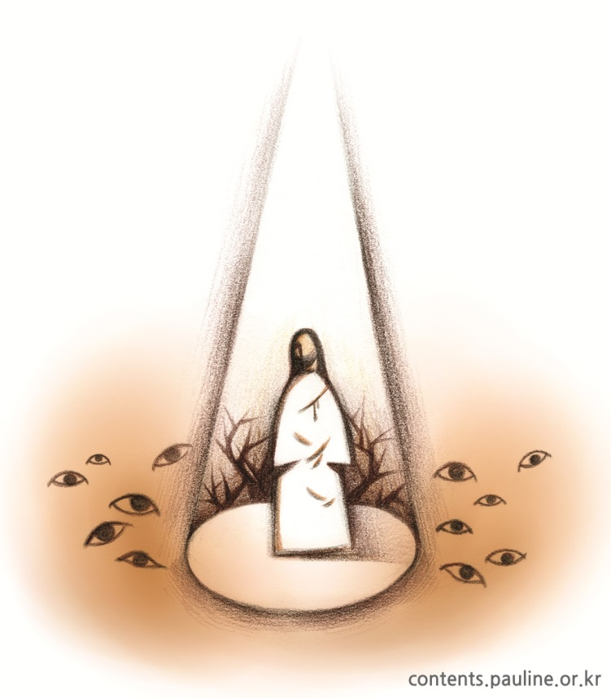
제 1 처 예수님께서 사형선고를 받으시다
○ 주님께서 십자가로 온 세상을 구원하셨나이다. ● 예수 그리스도님, 경배하며 찬송하나이다.
아무 죄도 없으신 예수님께서 하느님의 영광과 사람들의 평화를 위하여 빌라도가 내린 불의한 사형선고를 받으셨습니다.(마태 27,3-26; 마르 15,5)
지극히 사랑하올 예수님, 당신께 대한 사랑과 죄에 대한 보속으로 저의 죽음과 이에 따르는 모든 고통, 근심, 슬픔을 받아들입니다.
주님, 제 뜻대로 마시고 당신의 뜻대로 하십시오.
◎ 어머니께 청하오니, 제 맘속에 주님 상처 깊이 새겨 주소서.

Slide 3
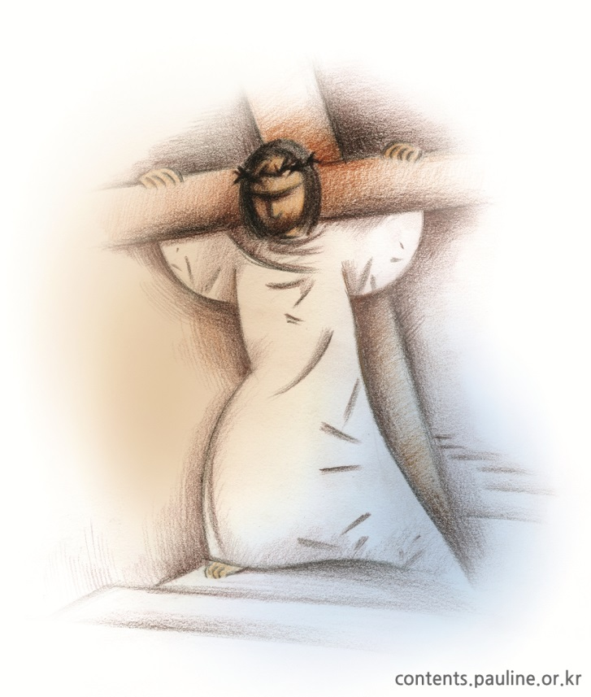
제 2 처
예수님께서 십자가를 지시다
○ 주님께서 십자가로 온 세상을 구원하셨나이다. ● 예수 그리스도님, 경배하며 찬송하나이다.
어깨에 십자가를 메신 스승 예수께서는 “나를 따르려는 사람은 누구든지 자기를 버리고 제 십자가를 지고 따라야 한다.”고 하시며 우리를 초대하십니다.(루가 14,27)
천상 스승님, 저의 욕정을 이기며 매일의 십자가를 지고 당신을 따르겠습니다.
주님, 당신께 저를 이끌어주십시오. 그 길은 좁으나 천국으로 가는 길입니다. 저의 인도자요 위로자인 당신께 의지하며 그 길을 걷겠습니다.
◎ 어머니께 청하오니, 제 맘속에 주님 상처 깊이 새겨 주소서.

Slide 4
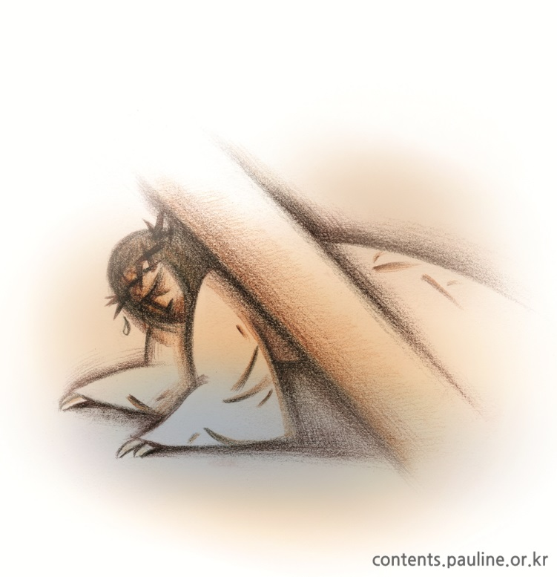
제 3 처
예수님께서 첫 번째 넘어지시다
○ 주님께서 십자가로 온 세상을 구원하셨나이다. ● 예수 그리스도님, 경배하며 찬송하나이다.
게쎄마니 동산에서 지극한 근심에 시달리시고,(마태 26,38) 채찍질과 가시관의 고통과 단식으로 지치신 예수님, 십자가의 무게에 짓눌려 첫번째로 넘어지셨습니다.
예수님께서는 마귀와 육신과 세속의 많은 유혹으로 죄를 짓는 사람들을 돕기 위해 넘어지셨습니다.
주님, 저희를 유혹에 빠지지 않게 하시고, 과거와 현재와 미래의 모든 악에서 구하소서.
◎ 어머니께 청하오니, 제 맘속에 주님 상처 깊이 새겨 주소서.

Slide 5
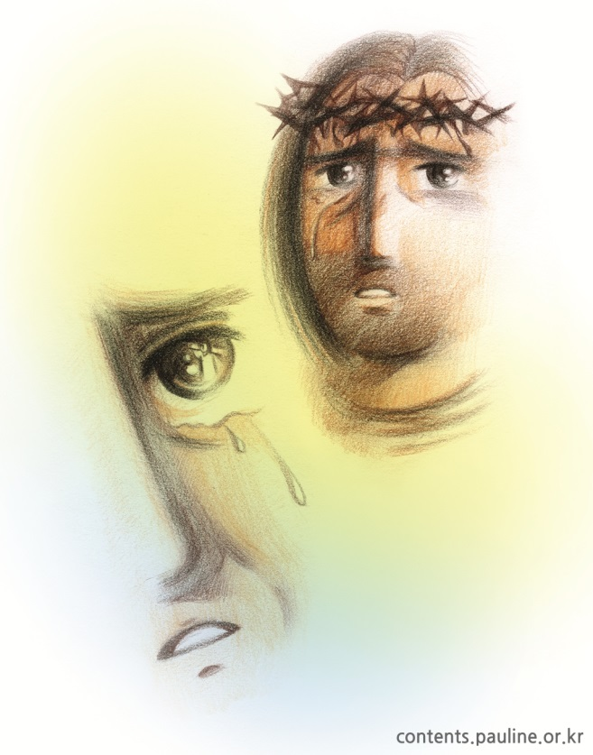
제 4 처
예수님께서 성모님을 만나시다
○ 주님께서 십자가로 온 세상을 구원하셨나이다. ● 예수 그리스도님, 경배하며 찬송하나이다.
십자가를 지신 예수님은 고통으로 마음이 찔린 어머니를 만나셨습니다. 예수 성심과 성모 성심은 수난 속에서도 하나가 되셨습니다.
사람들을 이처럼 사랑하고 그들을 위해 아무것도 아끼신 것이 없는 두 성심을 보십시오.
예수님과 마리아님의 지극히 거룩한 성심이여, 당신들을 더 잘 알고 사랑하며 본받는 은혜를 주십시오.
언제나 당신들의 것이 되도록 제 마음을 바칩니다.
◎ 어머니께 청하오니, 제 맘속에 주님 상처 깊이 새겨 주소서.

Slide 6
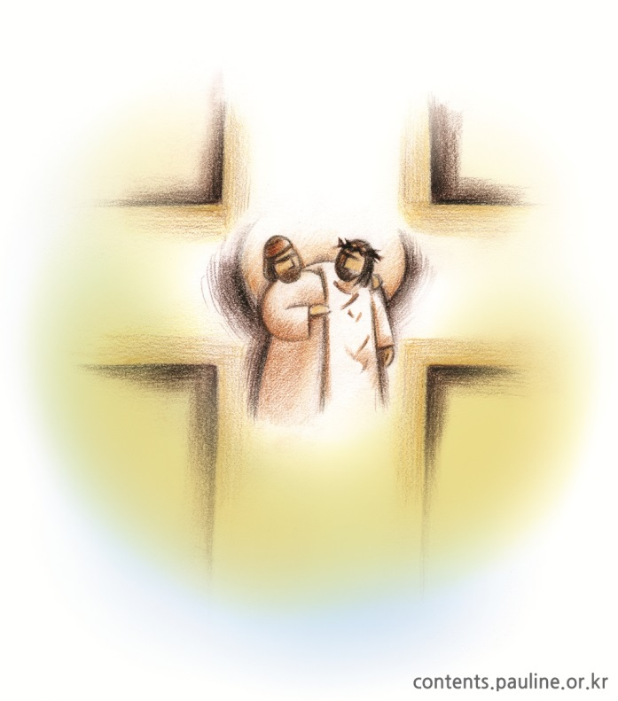
제 5 처
시몬이 예수님을 도와 십자가를 지다
○ 주님께서 십자가로 온 세상을 구원하셨나이다. ● 예수 그리스도님, 경배하며 찬송하나이다.
히브리인들은 거짓 동정심으로 “키레네 사람을 만나자 그를 붙들어 억지로 예수의 십자가를 지게 하였습니다”(마태 27,32).
저도 저의 고통으로 예수 그리스도의 수난을 완성하며 사람들의 구원에 협력하겠습니다.
선하신 스승님, 저를 작은 제물로 받아주십시오. 사람들을 죄에서 보호하시고, 죄인들을 지옥에서 구하시며, 연옥영혼들을 그 고통에서 해방시켜 주소서.
◎ 어머니께 청하오니, 제 맘속에 주님 상처 깊이 새겨 주소서.

Slide 7
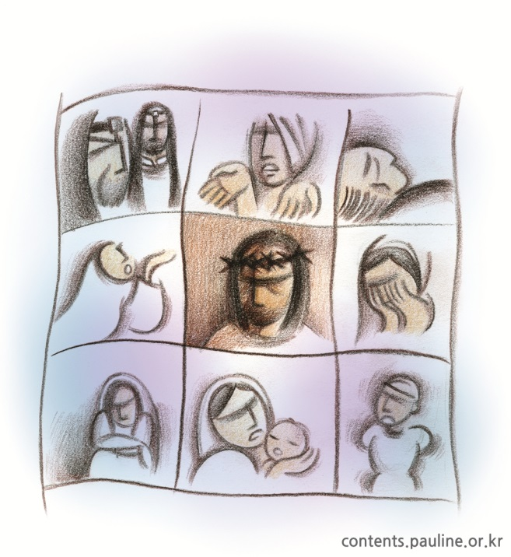
제 6 처
베로니카, 수건으로 예수님의 얼굴을 닦아 드리다
○ 주님께서 십자가로 온 세상을 구원하셨나이다. ● 예수 그리스도님, 경배하며 찬송하나이다.
베로니카, 경건한 동정심으로 예수님의 얼굴을 아마포 수건으로 닦아드리고, 예수께서는 그 수건에 당신 얼굴을 새겨주심으로써 갚아주셨습니다.
저는 이 경건한 제자에게서 속죄하는 사람의 모범을 발견합니다. 당신의 엄위하심을 손상시킨 저와 다른 사람들의 죄를 보속해야 할 의무를 깨닫습니다.
예수님, 저와 보속하는 모든 사람의 마음에 지극히 거룩한 당신 성심의 덕을 새겨주소서.
◎ 어머니께 청하오니, 제 맘속에 주님 상처 깊이 새겨 주소서.

Slide 8
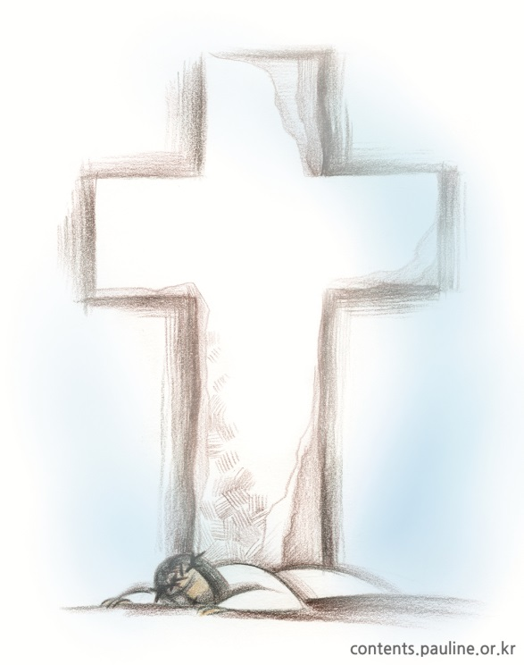
제 7 처
기력이 다하신 예수님께서 두 번째 넘어지시다
○ 주님께서 십자가로 온 세상을 구원하셨나이다. ● 예수 그리스도님, 경배하며 찬송하나이다.
‘사람들이 모욕(마태 26,67-68)’ 하고 ‘군중이 배척하는 자(루가 23,21)’가 되신 예수님께서는 힘에 겨워 십자가 아래 두 번째 넘어지셨습니다.
선하신 스승님, 당신은 저희가 악의로 또는 기회를 피하지 않아 거듭 지은 죄를 보상하셨습니다.
주님, 당신의 엄위하심을 손상시키고, 당신 아드님의 죽음과 저의 영적 멸망의 이유가 된 죄를 미워하고, 앞으로는 다시 죄를 짓지 않기로 결심합니다.
◎ 어머니께 청하오니, 제 맘속에 주님 상처 깊이 새겨 주소서.

Slide 9
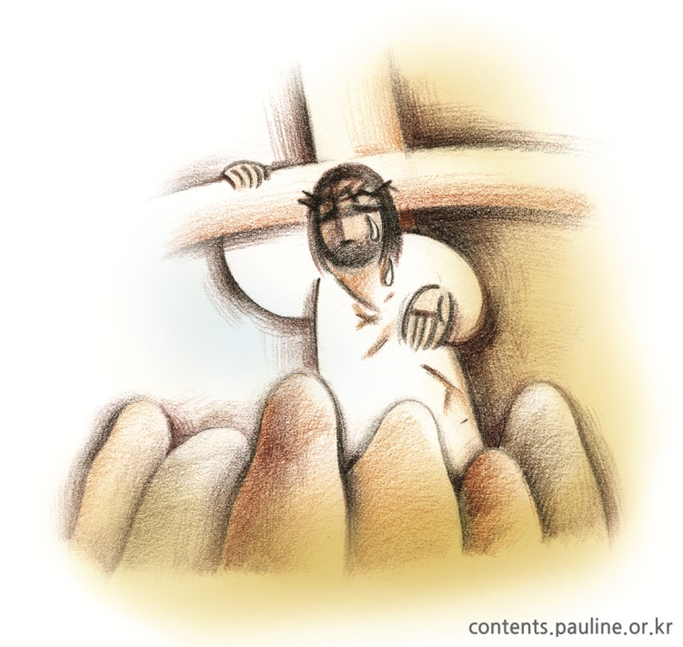
제 8 처
예수님께서 예루살렘 부인들을 위로하시다
○ 주님께서 십자가로 온 세상을 구원하셨나이다. ● 예수 그리스도님, 경배하며 찬송하나이다.
수많은 사람들과 여인들이 예수님을 보고 울며 따라갔습니다. 예수님께서는 그들을 보시며, “예루살렘의 여인들아, 나를 위하여 울지 말고, 너와 네 자녀들을 위하여 울어라.” 하고 말씀하셨습니다.(루가 23,28)
저의 많은 죄와 나쁜 표양과 의무를 게을리하여 다른 사람들이 죄를 짓게 했으니 겸손되이 저를 낮춥니다.
예수님, 활동과 표양, 말과 기도로 다른 사람의 죄를 힘닿는 데까지 막을 수 있는 은혜를 주십시오.
◎ 어머니께 청하오니, 제 맘속에 주님 상처 깊이 새겨 주소서.

Slide 10
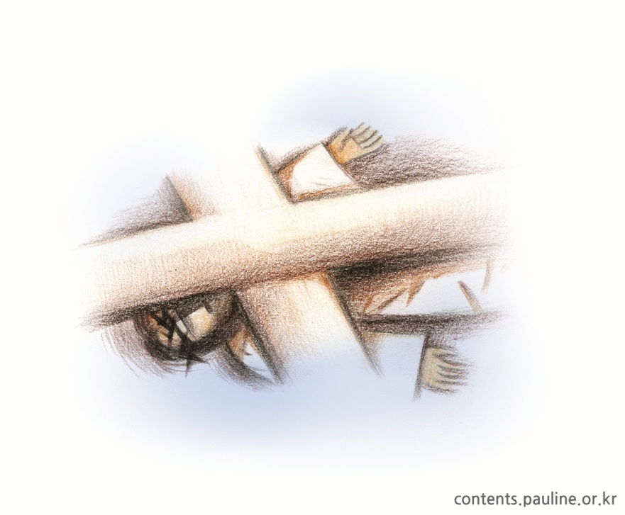
제 9 처
예수님께서 세 번째 넘어지시다
○ 주님께서 십자가로 온 세상을 구원하셨나이다. ● 예수 그리스도님, 경배하며 찬송하나이다.
저희의 완고함으로 다시 죄를 지어 예수님께서 십자가 아래 세 번째 넘어지셨습니다.
완고함은 지성을 어둡게 하고 마음을 무디게 하며,
마지막 순간까지도 참회하지 않고 죽는 위험으로 이끕니다.
주님, 항상 제 자신을 살피고 양심성찰에 충실하며, 열의를 갖고 자주 고해성사를 받을 수 있는 은혜를 주십시오.
◎ 어머니께 청하오니, 제 맘속에 주님 상처 깊이 새겨 주소서.

Slide 11
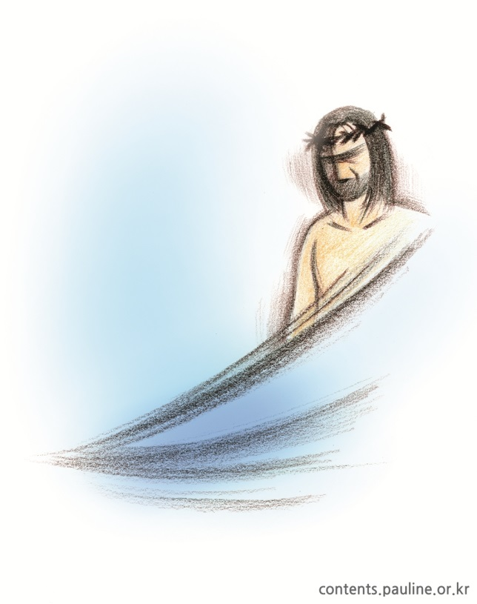
제 10 처
예수님께서 옷 벗김 당하시다
○ 주님께서 십자가로 온 세상을 구원하셨나이다. ● 예수 그리스도님, 경배하며 찬송하나이다.
갈바리아에 이르러 예수님께서는 옷 벗김을 당하시고, 쓸개와 몰약을 섞은 신 포도주를 마시는 괴로움을 당하셨습니다.(마태 27,34-36)
저희의 야심과 탐욕의 죄가 예수님께 어떤 고통을 드렸는지를 알았습니다.
주님, 가장 크고 영원한 행복인 당신만을 찾기 위하여, 모든 허영과 세속적인 만족에서 더욱더 멀리하는 은혜를 주십시오.
◎ 어머니께 청하오니, 제 맘속에 주님 상처 깊이 새겨 주소서.

Slide 12
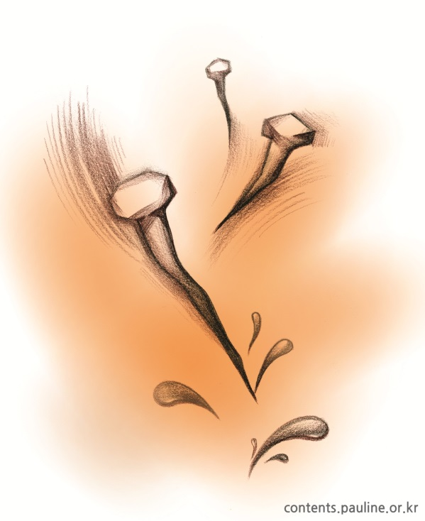
제 11 처
예수님께서 십자가에 못 박히시다
○ 주님께서 십자가로 온 세상을 구원하셨나이다. ● 예수 그리스도님, 경배하며 찬송하나이다.
사형집행인들은 슬픔에 잠긴 성모님이 보는 앞에서, 형언할 수 없는 고통 중에 계신 예수님을 십자가에 못박았습니다.(요한 19,18)
감각의 충실한 절제로 자기 육신을 십자가에 못박는 사람은 예수 그리스도께 속한 사람입니다.
살아 있을 때나 죽을 때, 그리고 영원히 예수 그리스도의 것이 되기를 원합니다.
예수님, 저를 당신에게서 떠나지 않게 해주소서.
◎ 어머니께 청하오니, 제 맘속에 주님 상처 깊이 새겨 주소서.

Slide 13
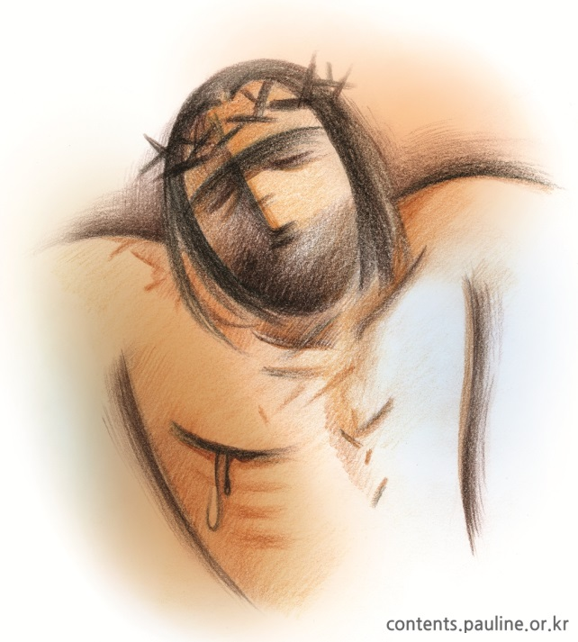
제 12 처
예수님께서 십자가 위에서 돌아가시다
○ 주님께서 십자가로 온 세상을 구원하셨나이다. ● 예수 그리스도님, 경배하며 찬송하나이다.
예수님께서는 우리의 죄 때문에 세 시간 동안 형언할 수 없는 고통을 받으시고 십자가에서 돌아가셨습니다.(요한 19,30; 루가 23,46)
예수님의 죽음은 거룩한 미사 때 매일 제대 위에서 되풀이됩니다.
지극히 사랑하는 예수님, 당신의 거룩한 어머니가 십자가 밑에서 가지셨던 마음으로 저도 자주 미사에 참례하도록 거룩한 미사에 대한 신심을 북돋워주소서.
◎ 어머니께 청하오니, 제 맘속에 주님 상처 깊이 새겨 주소서.

Slide 14
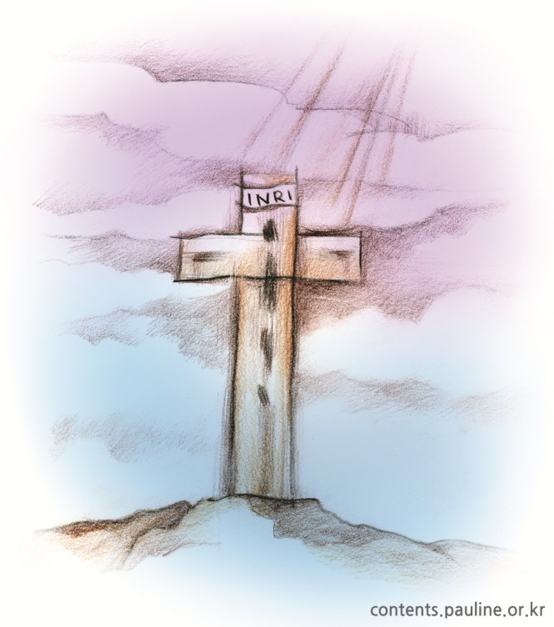
제 13 처
제자들이 예수님의 시신을 십자가에서 내리다
○ 주님께서 십자가로 온 세상을 구원하셨나이다. ● 예수 그리스도님, 경배하며 찬송하나이다.
고통의 어머니 마리아, 십자가에서 내려진 아들을 받아 안으셨습니다.
마리아는 당신 아드님의 상처에서 죄의 무서운 결과와 사람들에 대한 예수님의 무한한 사랑을 관상하셨습니다. 마리아께 대한 신심은 구원의 표징입니다.
마리아님, 저를 자녀로 받아들이시고 제 삶의 동반자가 되어 주시며, 매일 특히 임종 때에 돌보아주소서.
◎ 어머니께 청하오니, 제 맘속에 주님 상처 깊이 새겨 주소서.

Slide 15
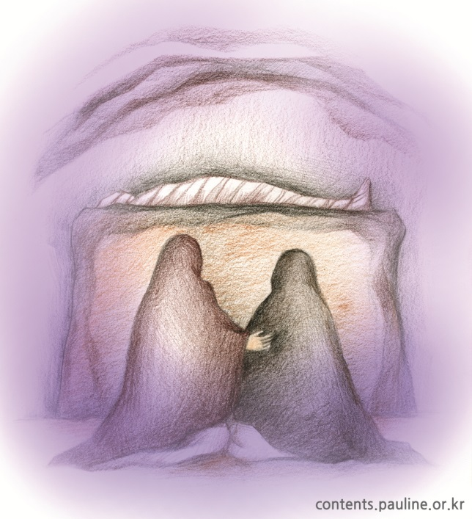
제 14 처
예수님께서 무덤에 묻히시다
○ 주님께서 십자가로 온 세상을 구원하셨나이다. ● 예수 그리스도님, 경배하며 찬송하나이다.
향액을 바른 예수님의 시신이 무덤으로 운반되었습니다. 예수께서는 당신 수난에 대해서 미리 말씀하셨습니다. “우리는 지금 예루살렘으로 올라가고 있다. 거기에서 사람의 아들은 배반당하고 죽을 것이다.”(마태 20,18-19 참조)
주 예수님, 당신은 무덤에 묻히기까지 자신을 낮추셨습니다.
주님, 당신의 생명을 희생제물로 바쳐 얻으신 그 영혼들은 얼마나 소중합니까? 이제 저도 당신의 구원사업에 협력하고자 당신이 부르시는 곳이면 어디든지 따라가겠습니다.
◎ 어머니께 청하오니, 제 맘속에 주님 상처 깊이 새겨 주소서.

Slide 16
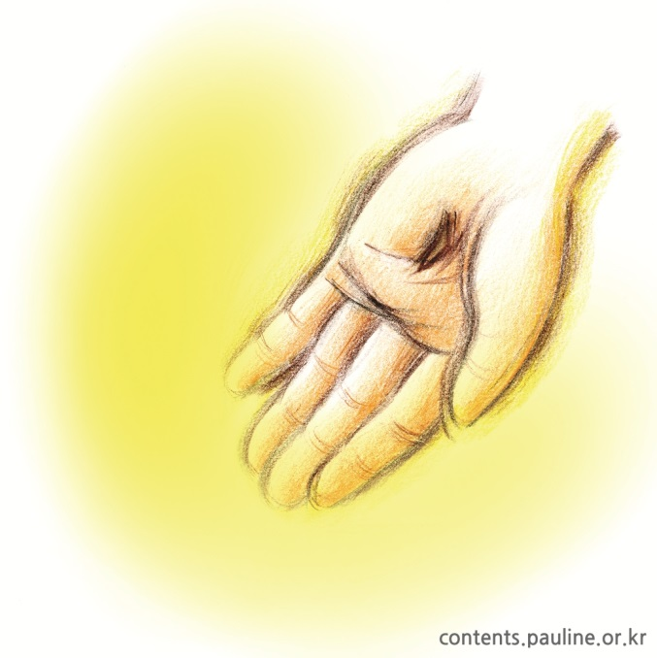
제 15 처
예수님께서 부활하시다
○ 주님께서 십자가로 온 세상을 구원하셨나이다. ● 예수 그리스도님, 경배하며 찬송하나이다.
예수께서 “나는 사흘 만에 다시 살아날 것이다(루가 18,33).”라고 말씀하신 대로 마리아는 당신 아드님의 부활을 생생한 믿음으로 기다리셨습니다.
하느님, 예수 그리스도의 부활과 저희의 부활을 굳게 믿습니다.
마지막 날 영광스럽게 부활하기 위하여 매일 새로운 생활로 부활하기를 원합니다.
◎ 어머니께 청하오니, 제 맘속에 주님 상처 깊이 새겨 주소서.

Slide 17
마침기도
기도합시다.
당신 아들 그리스도의 십자가의 죽음으로써
인류를 구원하신 하느님 아버지,
저희가 이 지상에서는 당신 사랑의 신비를 깨닫고,
하늘나라에서는 구원의 열매를 즐기게 하소서.
우리 주 그리스도를 통하여 비나이다. 아멘.
(교황의 뜻대로 주님의 기도, 성모송, 영광송을 바친다.)

